Slide 1
მომავალი ნარჩენების პოლიტიკის განვითარებისათვის – განმარტებები, ფაქტები და ტენდენციები, ბალტიის ზღვის რეგიონში და მის ფარგლებს გარეთ
Knowledge in Inter Baltic Partnership Exchange for Future Regional Circular Economy Cooperation
SWEDISH INSTITUTE

Slide 2
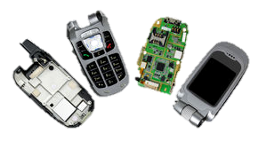
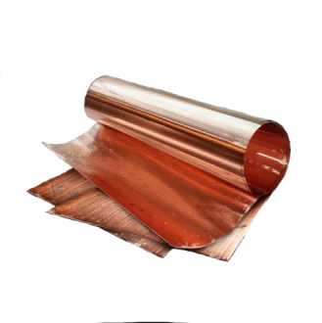
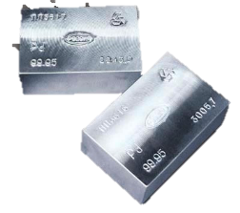

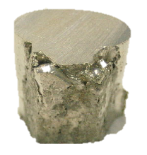
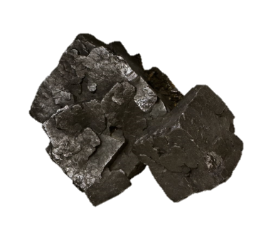
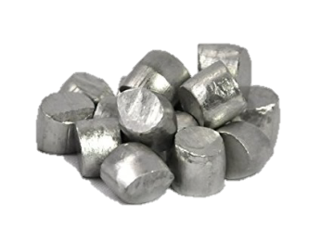

ნარჩენების კონცეფცია
ნარჩენები განისაზღვრება, როგორც მასალები, ნივთიერებები, ობიექტები და პროდუქტები, რომლებსაც მომხმარებელი აღარ იყენებს თავდაპირველი დანიშნულებით და შემდეგ განათავსებენ გარემოში კანონით დადგენილი წესით. ერთი ადამიანის მიერ წარმოებული ნარჩენი შეიძლება იყოს სხვისთვის სასარგებლო მასალა. მაგალითად, მობილური ტელეფონი, რომელსაც უკვე დამთავრებული აქვს სასიცოცხლო ციკლი გარკვეული მომხმარებლებისთვის, შეიძლება კვლავ გამოყენებული იქნას სხვა მომხმარებლის მიერ. თუ ტელეფონები აღარ ექვემდებარება ხელახალ გამოყენებას ან შეკეთებას, შესაძლოა გახდეს ძვირფასი ლითონების რესურსები ინდუსტრიაში.
128 კგ. სპილენძი
0.15 კგ პალადიუმი
0.347 კგ ოქრო
15 კგ ნიკელი
1 ტონა
6 კგ ტყვია
10 კგ კალა
3.63 კგ ვერცხლი

Slide 3
ნარჩენების მართვის მიდგომები

Slide 4
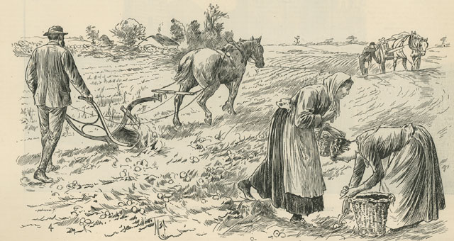
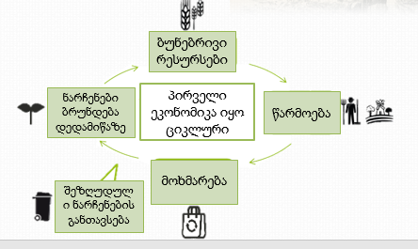
250 წლის წინ, “ციკლური ეკონომიკა” იყო ექსკლუზიური ცხოვრების გზა
XVIII საუკუნე:
წარმოების სისტემა დაფუძნებული სოფლის მეურნეობაზე
ბუნებრივი რესურსების დაბალი ტრანსფორმაცია
თითქმის 100%-ით პროდუქტის აღდგენა
კარგი საცხოვრებელი პირობები

Slide 5
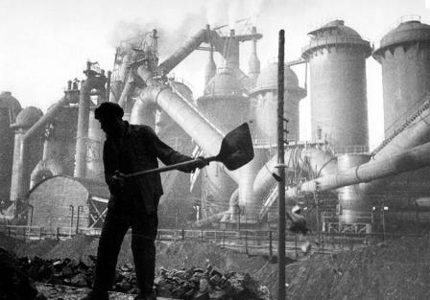
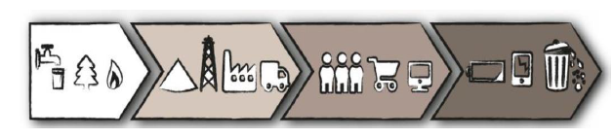
სამრეწველო რევოლუციამ გამოიწვია ხაზოვან ეკონომიკაზე გადასვლა
მოდერნიზაცია
კვლევა & განვითარება
ჯანდაცვის გაუმჯობესება
პლანეტის დაზიანება და ადამიანის
საქმიანობა გავლენა არ არის
მოსალოდნელი
ბუნებრივი რესურსები
ექსტრაქცია, პროდუქცია
მოხმარება (პროდუქტები)
ნარცენები
ნარჩენების მართვის ტრადიციული ხაზოვანი მიდგომა
ასეთი მიდგომა იწვევს რესურსების დაკარგვას და გარემოს მდგომარეობის გაუარესებას. სპეციალური ნარჩენების ნაკადები ასევე გახდა მნიშვნელოვანი, როგორიცაა: სახიფათო ნარჩენები, ელექტრო ნარჩენები, ბიოლოგიური-სამედიცინო ნარჩენები და რადიოაქტიური ნარჩენები.

Slide 6
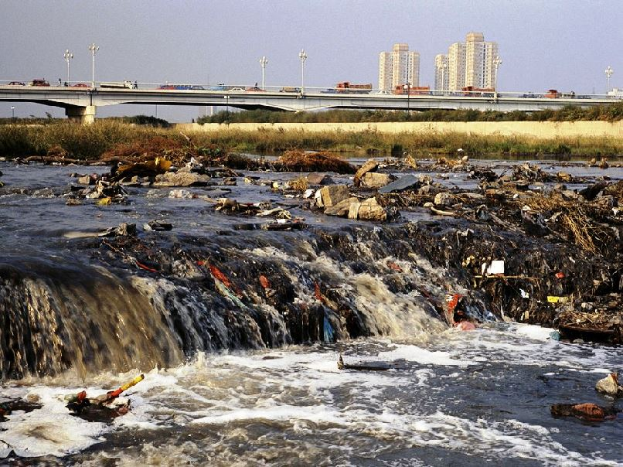

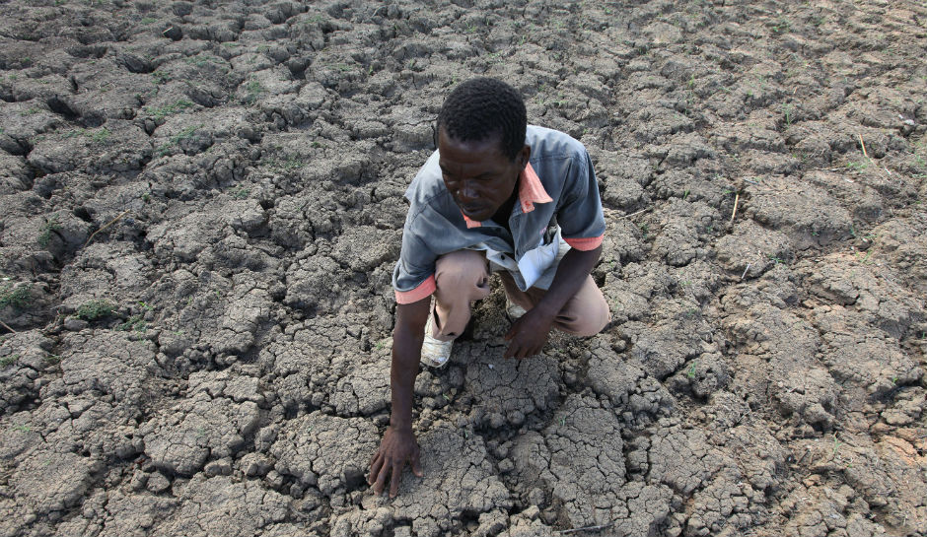
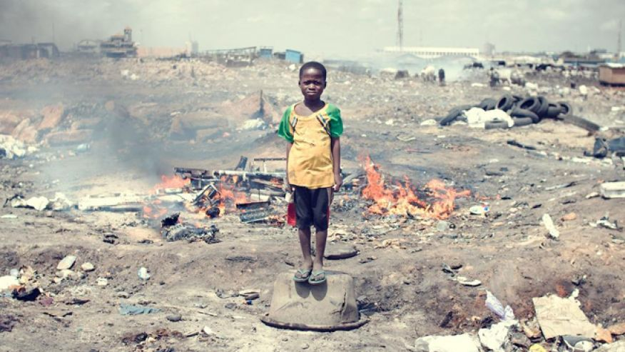
ხაზოვანმა ეკონომიკამ სერიოზული პრობლემები გამოიწვია
გარემოსდაცვითი კრიზისი: გრძელვადიანმა ხაზოვანმა განვითარებამ გამოიწვია ბუნებრივი რესურსების, ბიომრავალფეროვნების შემცირება, მიწის დეგრადაცია, ჰაერის და ოკეანის დაბინძურება და კლიმატის ცვლილება.
ეკონომიკური დანაკარგები და ნარჩენები: სამომხმარებლო საქონლის ინდუსტრიაში გამოყენებული მასალების ღირებულება ყოველწლიურად 3.2 ტრილიონ დოლარს შეადგენს — და ამ პროდუქციის 80 პროცენტი ნაგავსაყრელზე ან ინსინერატორში განთავსდება.
მიწოდების რისკები: ხაზოვანი სისტემები ზრდის კომპანიების ექსპოზიციას და ქვეყნების შეზღუდვას ან შეზღუდულ მიწოდებას და მიწოდების ფასების არასტაბილურობას.
გარემოსდაცვითი სამართალი: ზოგიერთი საზოგადოება ატარებს ხაზოვანი ეკონომიკის ტვირთს. E- ნარჩენები განვითარებული ქვეყნებიდან, მაგალითად, საყოველთაოდ გავრცელებულია აზიისა და აფრიკის განვითარებადი რეგიონებისათვის, სადაც იგი იწვევს გარემოს დეგრადაციასა და ადამიანის ჯანმრთელობაზე ზეგავლენას.

Slide 7
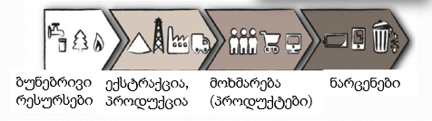
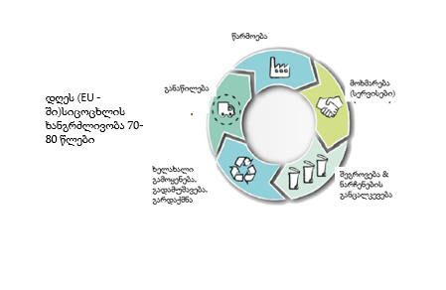
ამგვარად, გვჭირდება გადავიდეთ ახალ ციკლურ ეკონომიკაზე

Slide 8
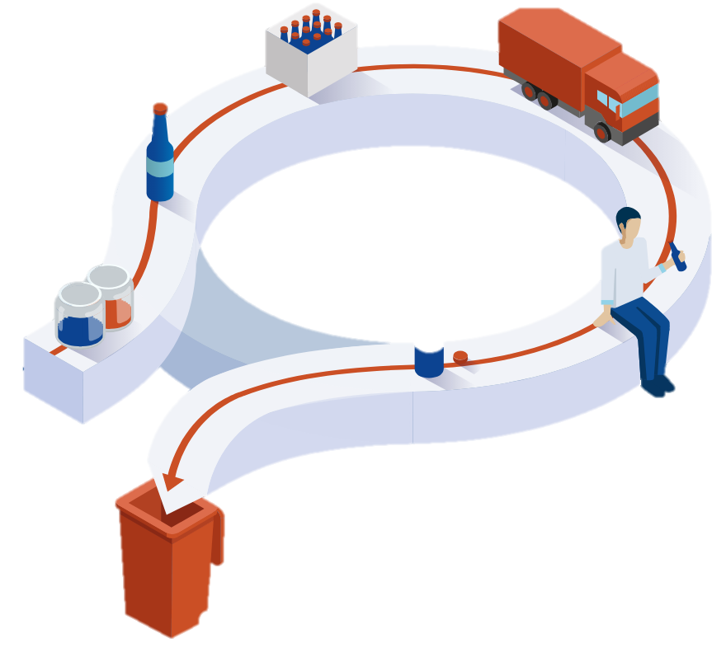
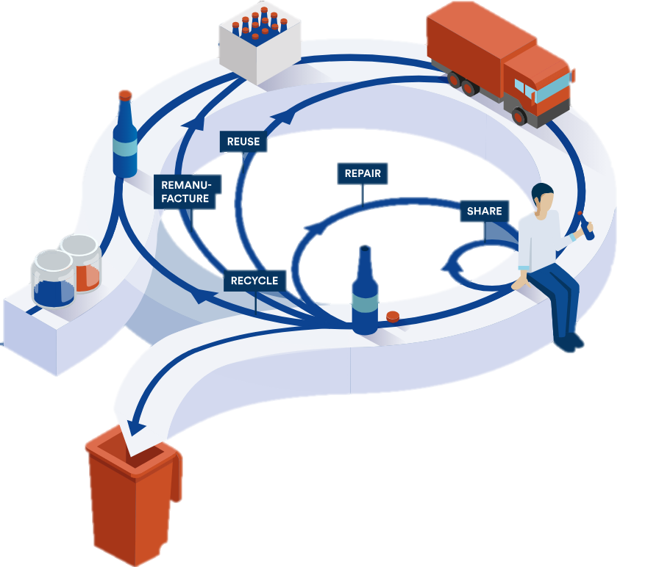
ნარჩენების მართვის ახალი ციკლური მიდგომა
ციკლური ეკონომიკა წარმოებისა და მოხმარების მოდელია, რომელიც მოიცავს არსებული მასალებისა და პროდუქტების გაზიარებას, ლიზინგს, რეაგირებას, შეკეთებას, აღდგენას და რეციკლირებას, რაც შეიძლება ხანგრძლივი პერიოდით.
ხაზოვანი ეკონომიკა
ციკლური ეკონომიკა

Slide 9
ციკლური ეკონომიკის პოტენციური მიზანი
ეკონომიკა
საზოგადოება
გარემოსდაცვა
ახალი ღირებულების ჯაჭვი
ახალი სამსახური, ახალი უნარები
ნაკლები რესურსი მოხმარება და ნარჩენები
ეკო-ინოვაცია
საქმიანობა ადგილობრივ დონეზე
ნარჩენების პრევენცია
ახალი ბიზნეს მოდელი
ადამიანის კეთილდღეობა / სიცოცხლის ხარისხი
გარემოზე ნაკლები უარყოფითი ზეგავლენა
რეინდუსტრიალიზაცია

Slide 10
ძირითადი სამოქმედო ტერიტორიები
წარმოება
  უზრუნველყოს წახალისება პროდუქტის ციკლური დიზაინის გასაუმჯობესებლად.
  ინოვაციური და ეფექტური წარმოების პროცესები
მოხმარება
  მომხმარებელს მიეცეს პროდუქციის იდენტიფიცირების საშუალება
ნარჩენების მართვა
  ნარჩენების მართვის გაუმჯობესება ევროკავშირის ნარჩენების იერარქიის შესაბამისად
  არსებული ხარვეზების აღმოფხვრა
  გრძელვადიანი ხედვის უზრუნველყოფა.
მეორადი ნედლეულის ბაზარი
  ინვენტარისა გაუმჯობესება
  მეორადი ნედლეულზე მოთხოვნის გაზრდა
  ქიმიური ნივთიერებების უსაფრთხო მართვა
ინოვაცია და ინვესტიცია
  შექმენით სწორი გარემო ინოვაციისა და ინვესტიციისთვის

Slide 11
პრინციპები
  „მრავალი-R” -ის იერარქია
  ტერიტორიული იერარქია
  საერთო მმართველობა
  ინტეგრირებული დაგეგმვა

Slide 12
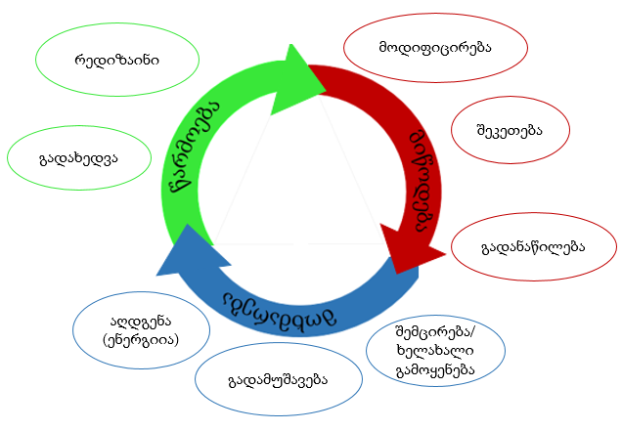
"მრავალ R" -ის იერარქია
პროდუქტის მართვა, რომლებიც აწარმოებენ ნარჩენებს,
ისევე როგორც ყველა ბუნებრივი რესურსების მართვა, საიდანაც წარმოებულია პროდუქცია,უნდა ეფუძნებოდეს "R" ქმედებების სერიას იერარქიული წესრიგის დასამყარებლად.

Slide 13
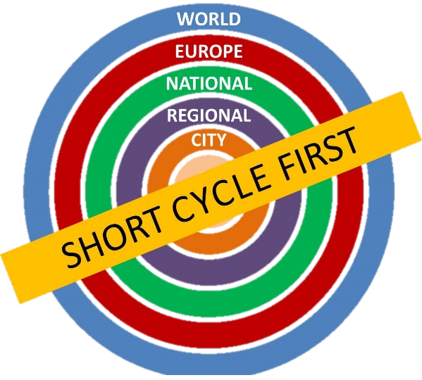
ტერიტორიული იერარქია
ციკლური ეკონომიკა მიზნად უნდა ისახავდეს მოკლე ციკლის განვითარებას, რამდენადაც ეს შესაძლებელია. სინამდვილეში, მოკლე ციკლი ხშირად იძლევა მაღალ ზემოქმედებას, როგორც გარემოზე (მაგალითად, დაბალი CO2- ის ემისია ტრანსპორტიდან) და სოციალურ მდგომარეობაზე (დასაქმება და ადგილობრივი ადამიანური ურთიერთობები).
მსოფლიო
ევროპა
ნაციონალური
რეგიონალური
ქალაქი
თავდაპირველად მოკლე ციკლი

Slide 14
საერთო მმართველობა
ეს აუცილებელია ღირებულების ჯაჭვის ყველა დონეზე. ციკლური ეკონომიკის წარმატებული განვითარება გულისხმობს ჯაჭვის აქტივობას პროდუქტის შემქმნელები, მწარმოებლები, დისტრიბუტორები, მომხმარებლები, გადამამუშავებელი კომპანიები.
მრავალი ფუნქცია
გარდა ამიასა, მონაწილეებს უნდა ჰქონდეთ პირდაპირი გავლენა ან პირდაპირი ზეგავლენა მოახდინონ ციკლური ეკონომიკის სტრატეგიაზე (რეზიდენტები შესაბამის სფეროში, ადგილობრივი ხელისუფლება, რომლებიც პასუხისმგებელნი არიან სათანადო საქმიანობის განხორციელებაზე, საგანმანათლებლო დაწესებულებები, ა.შ.).
ზემოდან ქვემოთ/ ქვემოდან ზემოთ
საერთო მმართველობა
მრავალი სერვისი
პოლიტიკური და ტექნიკური

Slide 15
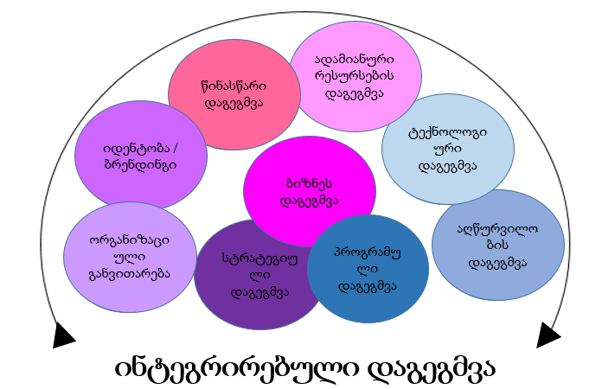
ინტეგრირებული დაგეგმვა
ინტეგრირებული უნდა იყოს მდგრად განვითარებასთან მჭიდროდ დაკავშირებული ელემენტები. გარდა ამისა, ციკლური ეკონომიკის სტრატეგიული დაგეგმარება უნდა ეფუძნებოდეს თვალსაჩინო პოლიტიკურ ხედვას და ასახული უნდა იყოს კონკრეტულ დოკუმენტებში.
ბმული უნდა იყოს შედგენილი სხვა დაგეგმვის დოკუმენტით, რომელიც შეეხება ციკლური ეკონომიკის სუბიექტს, როგორიცაა ნარჩენების პრევენცია და მენეჯმენტის პროგრამები.

Slide 16
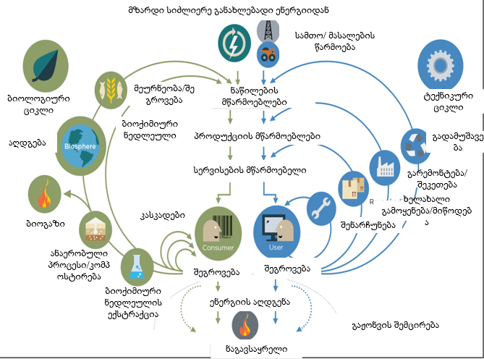
ზოგადად, ციკლური ეკონომიკა ეფუძნება კონცეფციას მასალების გადამუშავების გზით ან "ნუტრიენტებით".ეკოლოგიური რეციკლირების მსგავსად, სადაც ორგანული და არაორგანული ნივთიერებები ვრცელდება ბუნებაში ციკლური, ეკონომიკის ნუტრიენტები ახდენენ ციკლის გარკვეულ სისტემაში შედეგების შეყვანისა და გამოტანას.

Slide 17
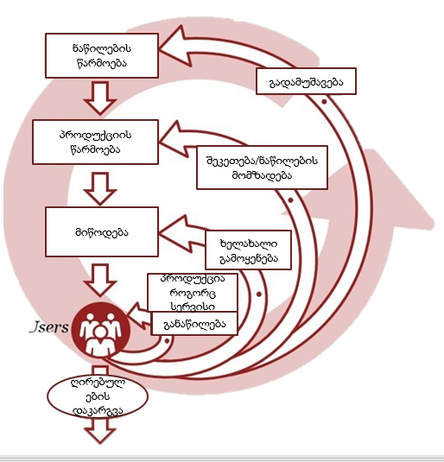
ციკლური ეკონომიკის პრინციპები და ნარჩენების შემცირება
ციკლური ეკონომიკა გულისხმობს ნარჩენების შემცირებას მინიმუმამდე.როდესაც პროდუქტი ასრულებს სიცოცხლეს, მისი მასალები ინახება ეკონომიკის ფარგლებში, სადაც შესაძლებელია.ეს შეიძლება პროდუქტიულად გამოყენებული იქნას ისევ და ისევ, რაც ქმნის დამატებით ღირებულებას.ციკლური ეკონომიკისკენ დაკავშირებული ღონისძიებები მოიცავს არსებული მასალების და პროდუქტების ხელახალ გამოყენებას, შეკეთებას, გადამუშავებას. შეიძლება ითქვას, რომ "ნარჩენები" ღირებულ რესურს წარმოადგენს.

Slide 18
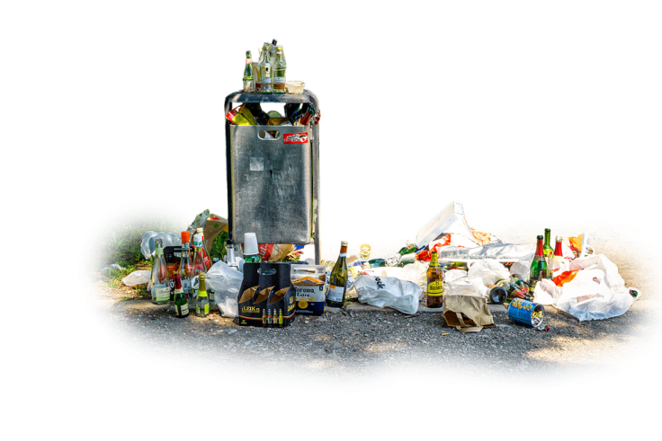

ახალი, ევროპული ციკლური ეკონომიკის პაკეტი
ახალი მდგრადი მოდელის გადასალახად და ნარჩენების შემცირების მიზნით, ევროპარლამენტის დეპუტატებმა ხმა მისცეს ნარჩენების მართვის არსებული წესების განახლებას, მათ შორის გადამუშავების, შეფუთვისა და განადგურების ახალ მეთოდებს.
ახლა
47%
25%
55%
და მეტი
10%
და ნაკლები
2035
ასე რომ, 2035 წლამდე ნარჩენების რაოდენობის 15% -ით შემცირებას მოსალოდნელი.

Slide 19
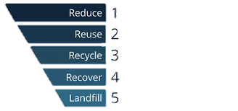
ციკლური ეკონომიკა და ნარჩენების იერარქია
ნარჩენების იერარქია განსაზღვრავს გარემოსთვის ხელსაყრელი ნარჩენების მართვის საუკეთესო ვარიანტებს. ციკლური ეკონომიკის სისტემის მისაღწევად მნიშვნელოვანია იერარქიის ზედა ნაწილი(პრევენცია, ხელახლა გამოყენება და გადამუშავება). დაწვას ორ მხარე აქვს.პირველ რიგში, მასალები ასრულებენ სასიცოცხლო ციკლს და ადგილი აქვს ემისიებს(CO2). მეორე, შესაძლებელია სასარგებლო მასალების აღდგენა ნაცრიდან და CO2- ის ბრუნვა ბიომასის ციკლურ პროცესში.
შეცვალეთ ჩვენი ქცევები
ხელახლა გამოიყენეთ მასალა
გადამუშავება და გადამუშავების მასალები
ენერგიის აღდგენა
ნულოვან ნაგავსაყრელებზე ორიენტაცია

Slide 20
ნარცენების შემცირება გონივრულად და ნაკლები რაოდენობით იყენებს ბუნებრივ რესურსებს, ნარჩენების თავიდან აცილების მიზნით.
მაგალითები:
არა უსარგებლო ფოსტა! არა უფასო ნომრები არასასურველ კატალოგებში.
შეძლებისდაგვარად გამოყენებული იქნას ნივთები ხანგრძლივი პერიოდით, სანამ ეს შესაძლებელია.
ხელახალი გამოყენება ეს არის ქმედება ან პრაქტიკა გამოიყენო რაღაც კიდევ ერთხელ, არის ეს მისი თავდაპირველი დანიშნულება თუ ასრულებს სხვა ფუნქციას.
მაგალითები:
გარეცხვა და ხელახალი გამოყენება პლასმასის ჭიქების, თეფშების, კონტეინერების და ჩანთების - მათი უმრავლესობის გამოყენება შესაძლებელია ხანგრძლივი პერიოდით.
გადამუშავება ეს არის პროცესი, როდესაც ნარცენების მასალების გარდაქმნა ხდება ახალ მასალებად და საგნებად. გადამუშავება ხელს უშლის პოტენციურად სასარგებლო მასალებიდან ნარჩენების წარმოქმნას და ახალი ნედლეულის მოხმარების შემცირებას, რაც ამცირებს: ენერგიის მოხმარებას, ჰაერის დაბინძურებას (ინსინერატორებიდან) და წყლის დაბინძურებას (ნაგავსაყრელებიდან).

Slide 21
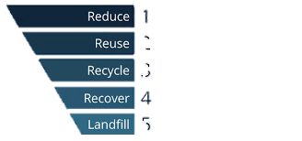
მაგრამ, სამივე R არ არის საკმარისი იმისათვის, რომ შემცირდეს მოსახლეობის მკვეთრი ზრდა და გარემოს მდგომარეობის გაუარესება.
არსებობს მასალები, რომლებიც დამუშავებულია, მაგრამ წარმოების მასშტაბი გადამუშავების მასშტაბს აღემატება.
3Rs
ჩვენ გვჭირდება კიდევ ორი : შეკეთება და განახლება(Repair and Refurbish). შეკეთება და განახლება არის ციკლური ეკონომიკის საფუძვლები, ხოლო გადამუშავება მნიშვნელოვანია პროდუქტებისთვის, როდესაც მათი აღდგენა და განახლება არ შეიძლება.

Slide 22
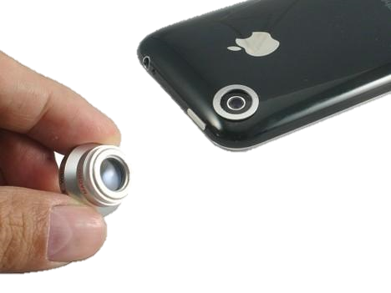
ნარჩენების შემცირების რედიზაინი
ნამდვილი ციკლური ეკონომიკის აშენება, პროდუქციის წარმოების ეტაპის გასაღებია. მწარმოებელი აკეთებს საბოლოო არჩევანს, შეკეთდეს თუ არა ჩვენი სმარტფონი, შსაფუთი მასალები გადამუშავდეს თუ არა ან პრინტერებმა იმუშაოს თუ არა უფრო ხანგრძლივი პერიოდით. იგივე ეხება ტელეფონებს ან საყოფაცხოვრებო ტექნიკას, რომლებიც ზოგჯერ განკუთვნილია ისე, რომ თავიდან იქნას აცილებული მათი შეკეთება.
მაგალითად, ახალი ტიპის მობილური ტელეფონი, რომელთა უმეტესი ნაწილი შესაძლოა ამოღებული ან შეცვლილი იქნას სხვა ტელეფონის ნაწილებით.

Slide 23
ნარჩენების მართვა ბალტიის ზღვის რეგიონში

Slide 24
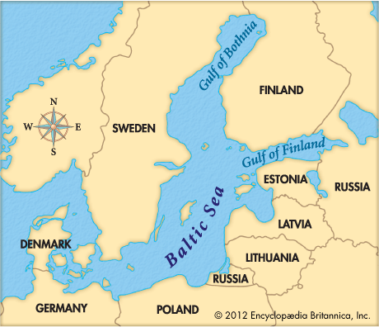
ბალტიის ზღვის რეგიონი
ბალტიის ზღვის რეგიონი მოიცავს ცხრა ქვეყანას, რომლებიც მნიშვნელოვანად განსხვავდებიან მუნიციპალური ნარჩენების მართვით.

Slide 25
შვედეთი, ფინეთი, დანია და გერმანია, არის "ძველი" ევროკავშირის წევრი სახელმწიფოები, მაღალი მთლიანი შიდა პროდუქტით (GDP) და დადგენილი ინსტიტუციური პარამეტრებით. ეს ქვეყნები შეიძლება კლასიფიცირდეს, როგორც კარგად განვითარებული ნარჩენების მართვის ინფრასტრუქტურის, მცირე ნაგავსაყრელების, ასევე ცალკეული ნარჩენების შეგროვებისა და გადამუშავების მაღალი მაჩვენებლების მიხედვით. კიდევ ერთი ჯგუფი - ესტონეთი, ლატვია, ლიტვა და პოლონეთი - ევროკავშირის ახალი წევრი ქვეყნებია, მთლიანი შიდა პროდუქტის საშუალო მაჩვენებელი, როგორც წესი, საშუალოდ ევროკავშირის მაჩვენებლის ნახევარია. მუნიციპალური ნარჩენების რაოდენობა ბევრად ნაკლებია, ვიდრე პირველი ჯგუფის ქვეყნებში. რუსეთს ნაკლებად აქვს განვითარებული ნარჩენების მართვის სექტორები. მუნიციპალური ნარჩენების უმრავლესობა ნაგავსაყრელებზე თავსდება.
 |  | GDP, 2011 (word Bank, 2013a, 2013b)
 | მუნიციპალური ნარჩენების წარმოქმნა კგ/ერთსულ მოსახლეზე/ 2011 (Eurostat, 2013a) | GDP, US$ ერთსულ მოსახლეზე | GDP ერთსულ მოსახლეზე, PPP (current international $)
დანია | 718 | 59889 | 40933
გერმანია | 597 | 44315 | 39720
ფინეთი | 505 | 48634 | 37319
შვედეთი | 460 | 56755 | 41224
ლიეტუვა | 442 | 14148 | 22396
ლატვია | 350 | 13838 | 19994
პოლონეთი | 315 | 13382 | 21133
ესტონეთი | 298 | 16809 | 22362
რუსეთი | 330 (2010-ში, IFC, 2012) | 13284 | 22408

Slide 26
მყარი საყოფაცხოვრებო ნარჩენების(MSW) წარმოქმნა კგ თითოეულ ქალაქში
მყარი საყოფაცხოვრებო ნარჩენების წარმოქმნა , ათასობით ტონა

Slide 27
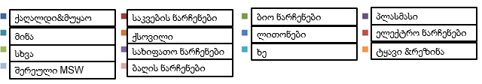
MSW საშუალო შემადგენლობა
ლატვია
ესტონეთი
ლიეტუვა

Slide 28
MSW საშუალო შემადგენლობა
შვედეთი
დანია
ფინეთი

Slide 29
MSW საშუალო შემადგენლობა
გერმანია
პოლონეთი

Slide 30
MSW დამუშავება, კგ ერთ სულ მოსახლეზე

Slide 31
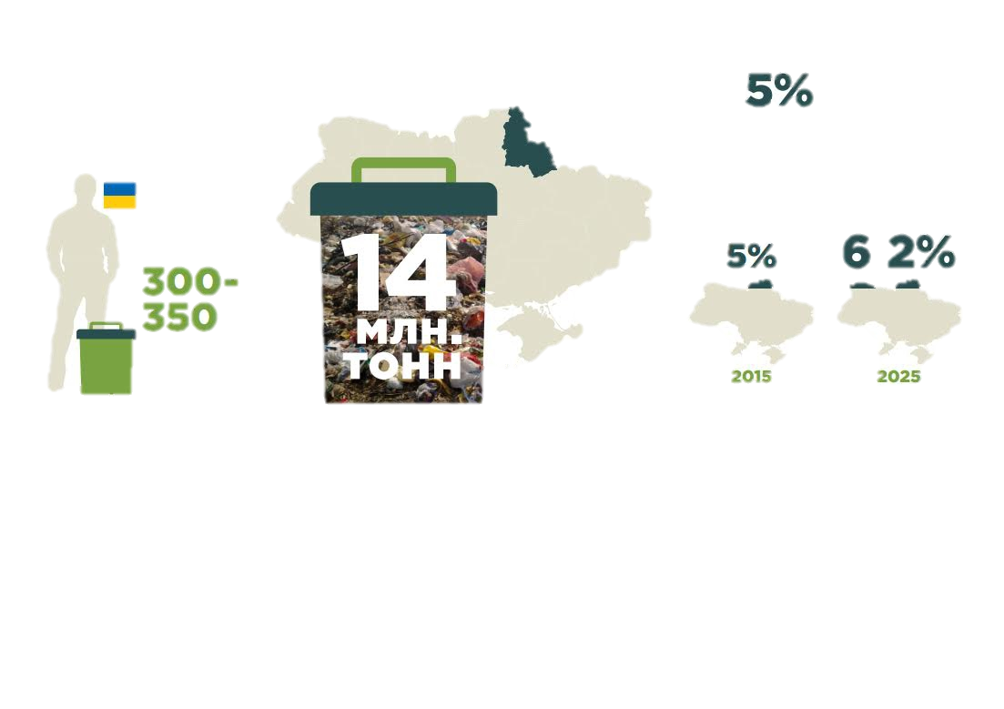
ნარჩენების მართვა უკრაინაში
უკრაინაში საყოფაცხოვრებო ნარჩენები წარმოებულია ერთ ადამიანის მიერ.
ტერიტორია, რომელიც ოკუპირებულია საყოფაცხოვრებო ნარჩენებით.
მილიონი ტონა წელიწადში

Slide 32
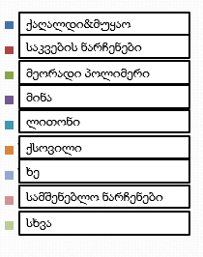
MSW შემადგენლობა
ქაღალდი&მუყაო
საკვების ნარჩენები
მეორადი პოლიმერი
მინა
ლითონი
ქსოვილი
ხე
სამშენებლო ნარჩენები
კლიმატის ცვლილების შესახებ უკრაინის მეექვსე ეროვნული კომუნიკაციის თანახმად, MSW სტრუქტურა შედგება საკვების ნარჩენებისგან - 35-50 პროცენტი, ქაღალდი და მუყაო - 10-15 პროცენტი, მეორადი პოლიმერები - 9-13 პროცენტი, მინა - 8-10 პროცენტი, ლითონები - 2 პროცენტი, ქსოვილი - 4-6 პროცენტი, სამშენებლო ნარჩენები - 5 პროცენტი, ხე - 1 პროცენტი და სხვა ნარჩენები - 10 პროცენტი 14. გავრცელებული მონაცემები, სავარაუდოდ, დაკავშირებულია შეზღუდულ ნიმუშებთან. გარდა ამისა, ორგანული ნარჩენების ნაწილი შესაძლოა არ შედიოდეს.

Slide 33

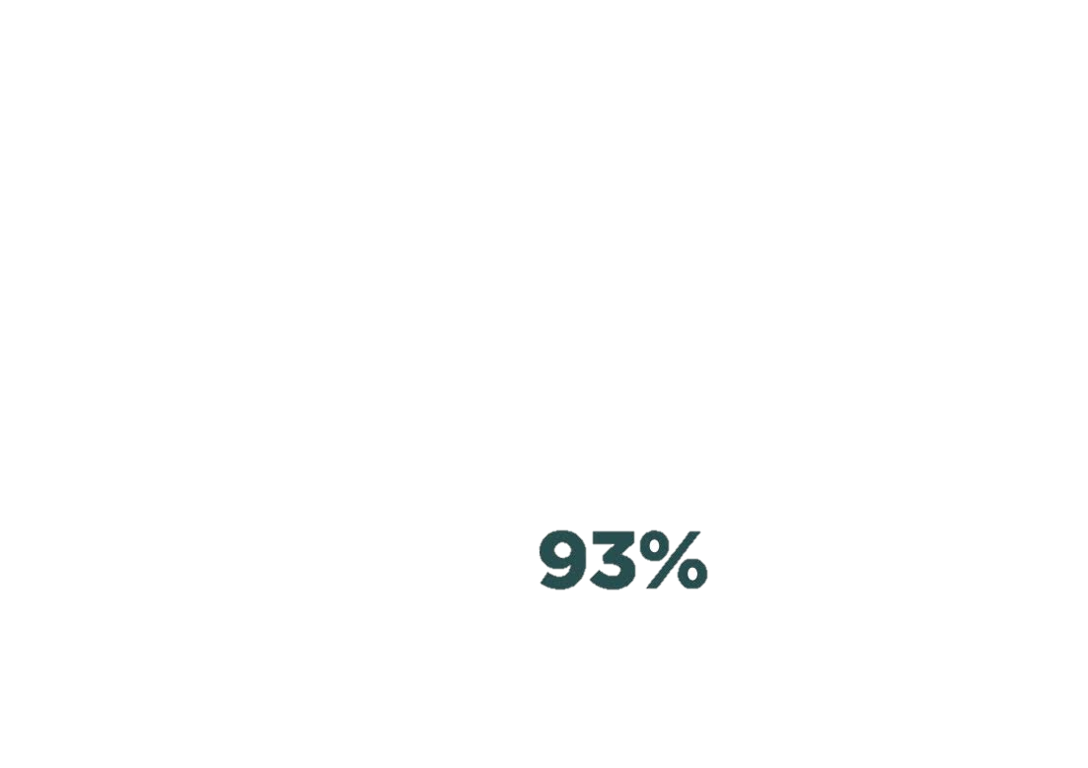
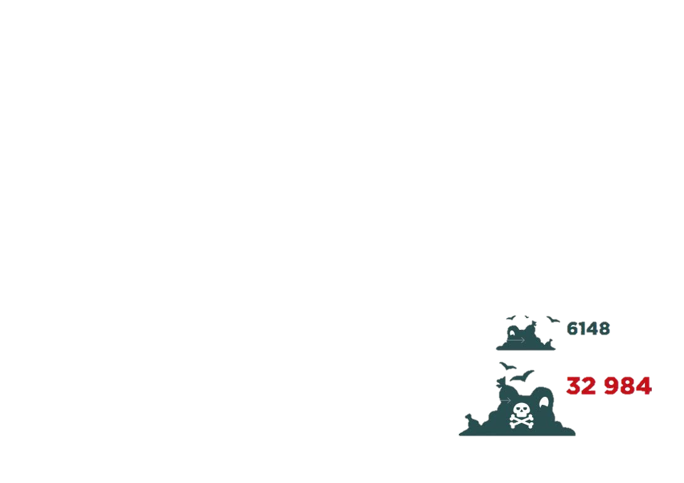
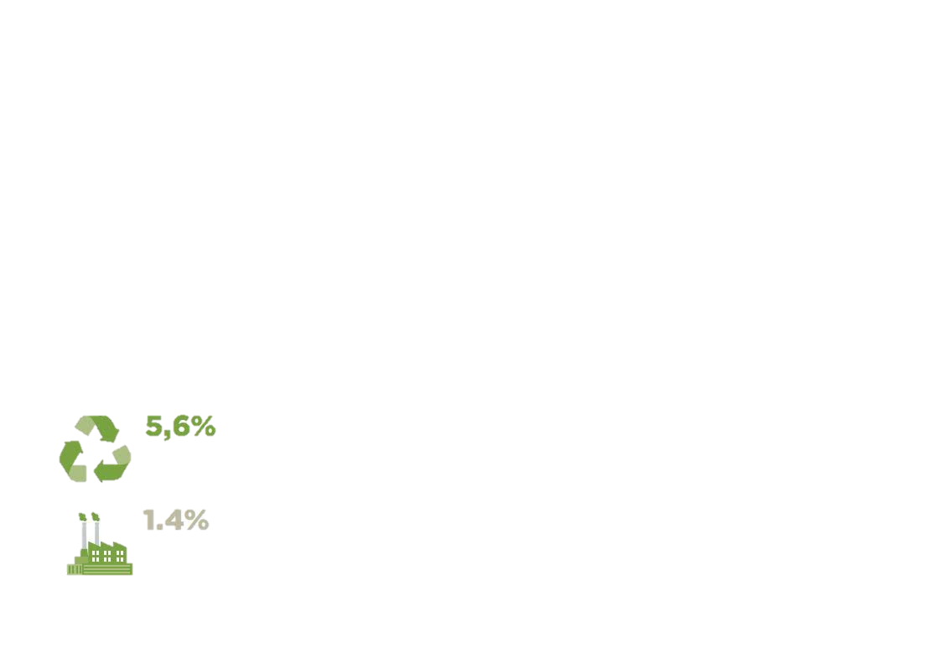
საერთო ჯამში, ნარჩენების 93% ნაგავსაყრელზეა განლაგებული, ცალკეული შეგროვების, საინჟინრო მოწყობის და ნარჩენების განთავსების ობიექტების მონიტორინგის გარეშე. დაახლოებით 6 ათასი იურიდიული და 32 ათასი უკანონო ნაგავსაყრელია, რომლებიც, ძირითადად, სოფლის მახლობლადაა განთავსებული, სადაც ტრადიციული სასოფლო-სამეურნეო პროდუქტების მოყვანა ხდება. ნარჩენების გადამამუშავებელი დაწესებულებების 25% -ზე მეტი ვერ აკმაყოფილებს სანიტარულ მოთხოვნებს.
დახარისხებული და რეციკლირებული
ნაგავსაყრელები
განთავსებული ნაგავსაყრელზე
ტრანსპორტირებული ნაგავსაწვავ ქარხანაში
უკანონო ადგილები

Slide 34
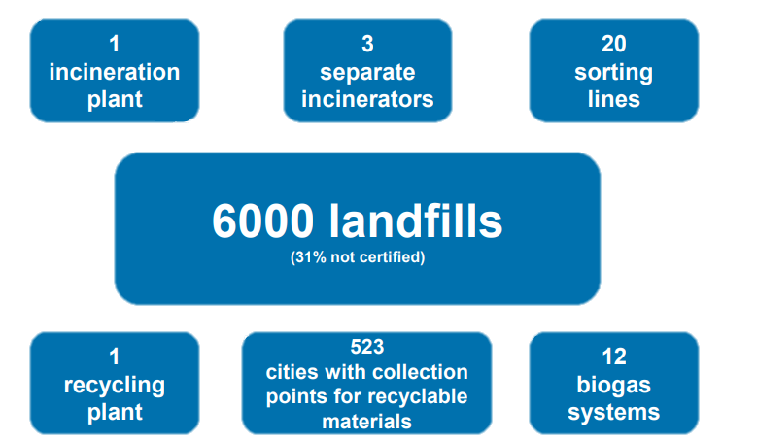
მყარი ნარცენები განთავსებულია ნაგავსაყრელებზე სხვა ინფრასტრუქტურა განუვითარებელია
1
ნაგავსაწვავი ქარხნები
3
გამყოფი ნაგავსაწვავი
20
დახარისხების ხაზი
6000 ნაგავსაყრელი
(31 % არასერტიფიცირებული)
1
გადამუშავების ადგილები
523
ქალაქები, გადასამუშავებელი მასალების შეგროვების ტერიტორიებით
12
ბიო- გაზის სისტემა

Slide 35
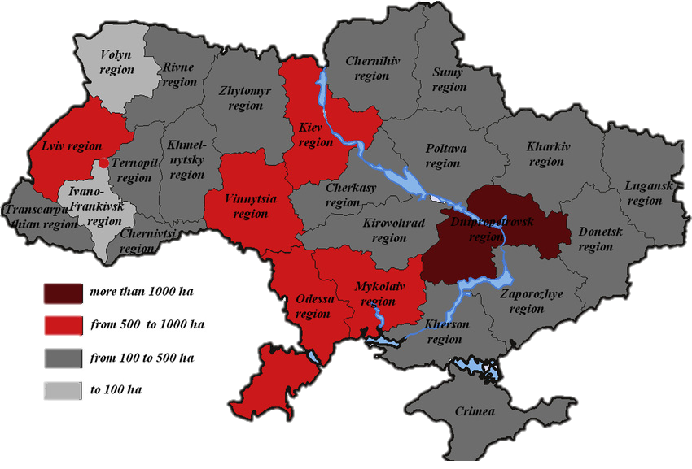
ლეგალურ ნაგავსაყრელს უკავია მხოლოდ 10 ათასი ჰექტარი ფართობი. ეს რუკა გვიჩვენებს, თუ რამდენი ჰექტარი აქვთ დაკავებული ნაგავსაყრელებს უკრაინის სხვადასხვა რეგიონებში.არალეგალური ნაგაცსაყრელები, სხვადასხვა მონაცემებით ქვეყნის 5%-ს შეადგენს.
უკრაინა: მყარი საყოფაცხოვრებო ნარჩენების ნაგავსაყრელის კვალი

Slide 36
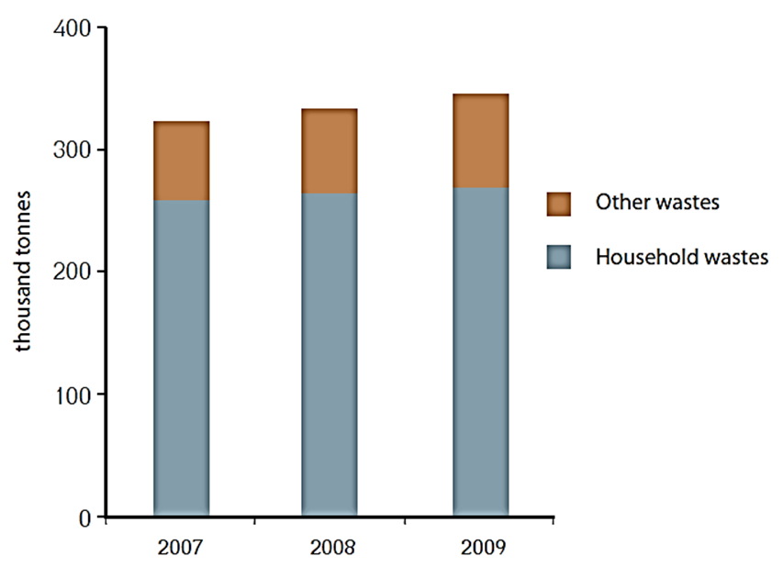
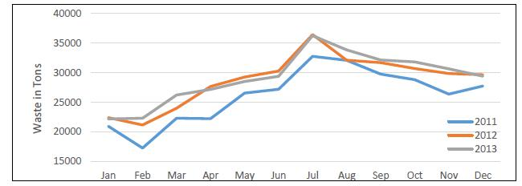
ნარჩენების მართვა საქართველოში
თბილისში მუნიციპალური ნარჩენების წლიური წარმოქმნა,2007-2009
ნარცენების რაოდენობა თვიური2011-2013 (თბილისი)

Slide 37
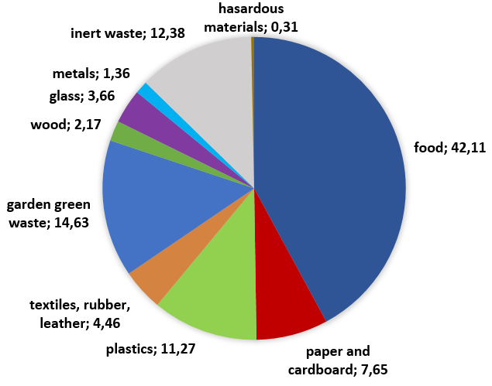
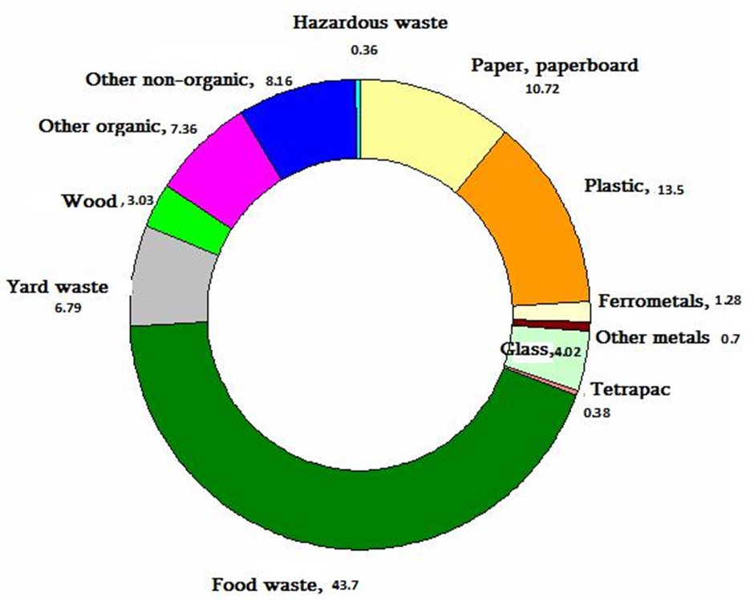
MSW შემადგენლობა
საშუალო წლიური შემადგენლობა
ქუთაისში წარმოქმნილი მუნიციპალური ნარჩენების,
2010-2011 წწ
საყოფაცხოვრებო ნარჩენების შემადგენლობა თბილისში
საყოფაცხოვრებო ნარჩენების შემადგენლობა ქუთაისში

Slide 38
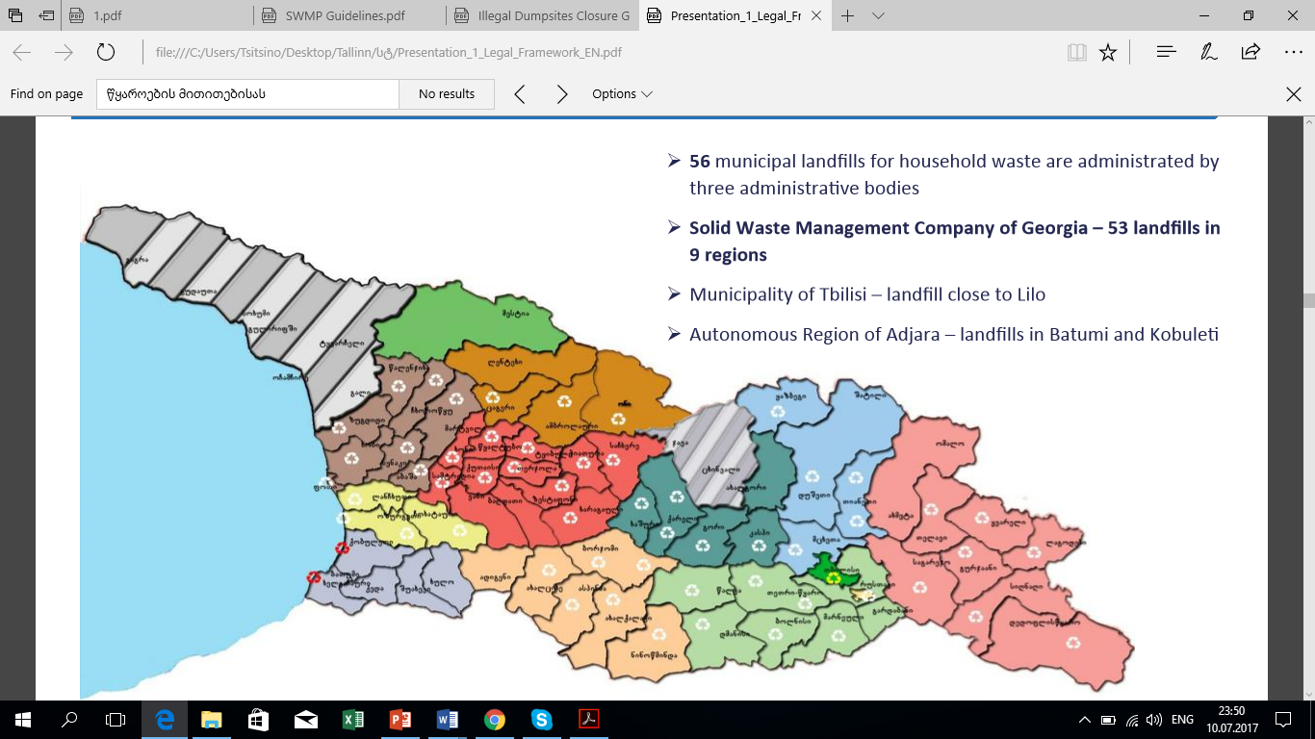

56 მუნიციპალური ნაგავსაყრელი საყოფაცხოვრებო ნარჩენებისთვის, განთავსებულია სამ ადმინისტრაციულ ერთეულში
მყარი ნარჩენების მართვის კომპანია საქართველოში - 53 ნაგავსაყრელი 9 რეგიონში
საქართველოს მუნიციპალიტეტი - ნაგავსაყრელი დაიხურა ლილოში
აჭარის ავტონომიური რეგიონი - ნაგავსაყრელები ბათუმში და ქობულეთში
მყარი ნარჩენების მართვის კომპანია -საქმიანობა და მიღწევები 2013-2016
53 ნაგავსაყრელი მართვის ქვეშ
28 ნაგავსაყრელი რეაბილიტირებული (დაგეგმილია უახლოეს მომავალში 3 -ის რეაბილიტაცია)
13 ნაგავსაყრელი დაიხურა(დაგეგმილია კიდევ 9-ის დახურვა)
9 ახალი რეგიონალური ნაგავსაყრელის მშენებლობა პროცესშია

Slide 39
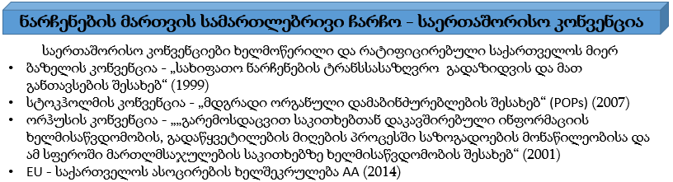
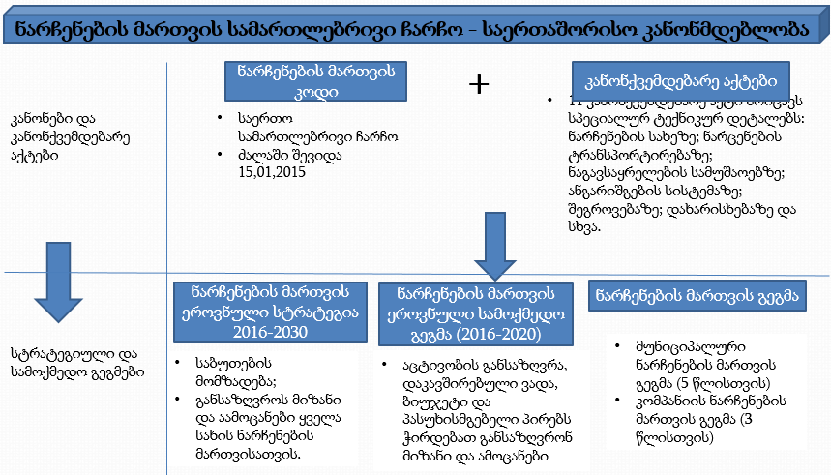

Slide 40
ლოჯისტიკის მართვის კონცეფცია
ტრადიციული განმარტება
ლოგისტიკის მართვა არის მიწოდების ჯაჭვის მართვის ნაწილი, რომელიც გეგმავს, ახორციელებს და ეფექტურად აკონტროლებს, ეფექტური წინსვლა და საქონლის გადატანა, შენახვა, მომსახურება, და შესაბამისი ინფორმაცია წარმოშობის წერტილს შორის, და მომხმარებელთა მოთხოვნების დაკმაყოფილების მიზნით,
Council of Logistic Management in USA
დღეს, საწარმოები იძულებულნი არიან იმოქმედონ ტრადიციული განმარტების მიხედვით. ყველა ეს ქმედება დაკავშირებულია პროდუქციის მენეჯმენტთან, რომელი გამოყენებულია მომხმარებელთა მიერ, და ამავდროულად, ლოგისტიკური პროცესი, მიმართული წყაროდან მომხმარებელისკენ, უკვე შეიცვალა, და მიმართულია მომხმარებლიდან წყაროსკენ.

Slide 41
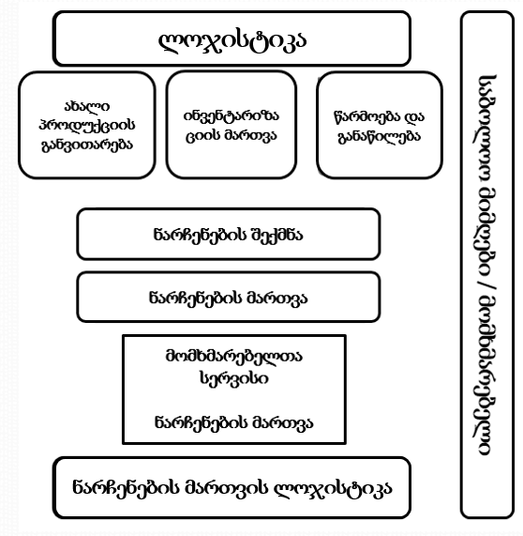
ნარჩენების მართვის ლოჯისტიკა
საპირისპირო ლოგისტიკა არის ლოგისტიკის სპეციალიზირებული სეგმენტი, რომელიც ორიენტირებულია პროდუქციის გადაადგილებასა და მართვაზე, ასევე რესურსებზე, გაყიდვისა და მომხმარებლისთვის მიწოდების შმდეგ. ის შეიძლება ჩაითვალოს, ასევე, ნარჩენების მართვის ლოჯისტიკად,

Slide 42
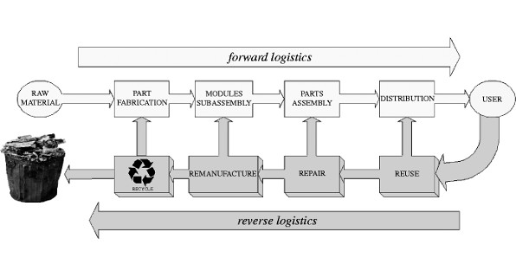
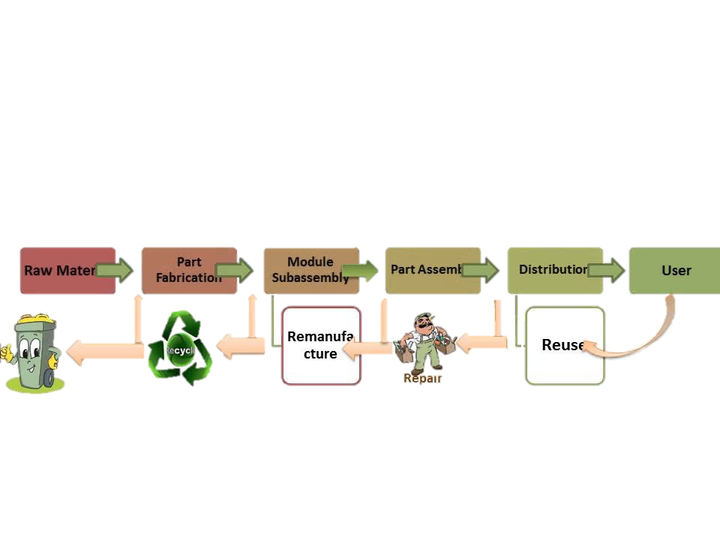
ტრადიციული ლოჯისტიკა მოიცავს ყველა პროცესს,რომლებიც აკმაყოფილებს მოთხოვნებს და რომლებიც ქმნიან პროდუქტს და აწოდებენ საბოლოო სახით მომხმარებელს.
ნარჩენების მართვის ლოჯისტიკა მოიცავს საბოლოო პროდუქტებს, ნარჩენების კუთხით. ნარჩენების მართვის ლოჯისტიკა მოიცავს შემდეგ ელემენტებს: გადამუშავება, აღდგენა, ხელახალი გამოყენება, რომლებიც არ შედის ტრადიციულ ლოჯისტიკაში. ნარცენების მართვის ლოჯისტიკის კონცეფცია ძირითდად კონცენტრირებულია შეგროვებაზე და გადამუშავების ეფექტურ მეთოდებზე, ასევე ნარჩენებზე, რომელთატვის ხელმისაწვდომი არ არის ხელახალიო გამოყენების მეთოდები და ნარჩენები, რომლებიც შესაძლოა ხელახლა გამოყენებული იქნას და აღდგენილი იყოს რომელიმე მნიშვნელოვანი მატერია.
Forward logistics
მოწინავე ლოგისტიკა
ნედლეული
წარმოების ნაწილი
მოდულების განცალკევება
ნაწილი შეგროვება
განაწილება
მომხმა-რებელი
გადამუშავება
განცალკევება
შეკეთება
ხელახალი გამოყენება
Reserve logistics
საპირისპირო ლოგისტიკა

Slide 43
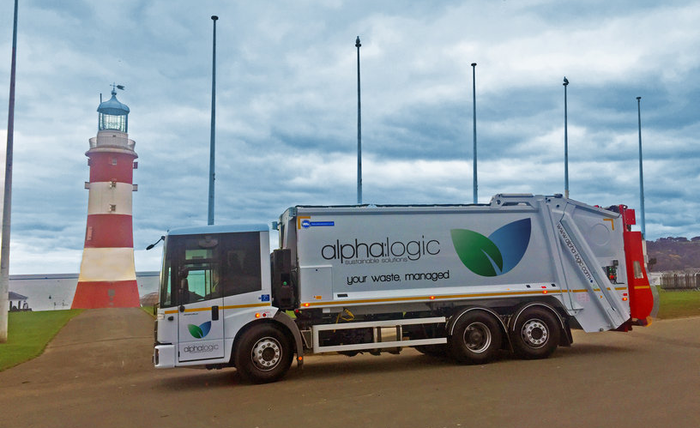
ნარჩენების გლობალური ვაჭრობა
- არის, ნარჩენების საერთაშორისო ვაჭრობა ქვეყნებს შორის, შემდგომი დამუშავების, განთავსებისა და გადამუშავების მიზნით.

Slide 44
გლობალური ნარჩენების ვაჭრობის ტენდენციები
ზოგადად, რაც უფრო მაღალია ეკონომიკური განვითარების და ურბანიზაციის მაჩვენებლები, მით უფრო დიდი რაოდენობით წარმოიქმნება მყარი ნარჩენები. აქედან გამომდინარე, გლობალური ჩრდილოეთით ქვეყნები, რომლებიც ეკონომიკურად უფრო განვითარებული და დასახლებულია, უფრო მეტ მყარ ნარჩენებს აწარმოებენ გლობალური სამხრეთის ქვეყნებთან შედარებით. ზოგიერთი ნარჩენი განკუთვნილია ნაგავსაყრელზე განთავსებისთვის ან განადგურებისთვის, ხოლო სხვა ნარჩენები განკუთვნილია რესურსების აღდგენისთვის, გადამუშავებისთვის და ხელახალი გამოყენებისთვის.
ეს ნაკადები მკვეთრად გაფართოვდა 1990 წლის შემდეგ, იმდენად რომ ისინი წარმოადგენენ ყველაზე დიდი საექსპორტო მოცულობას.

Slide 45
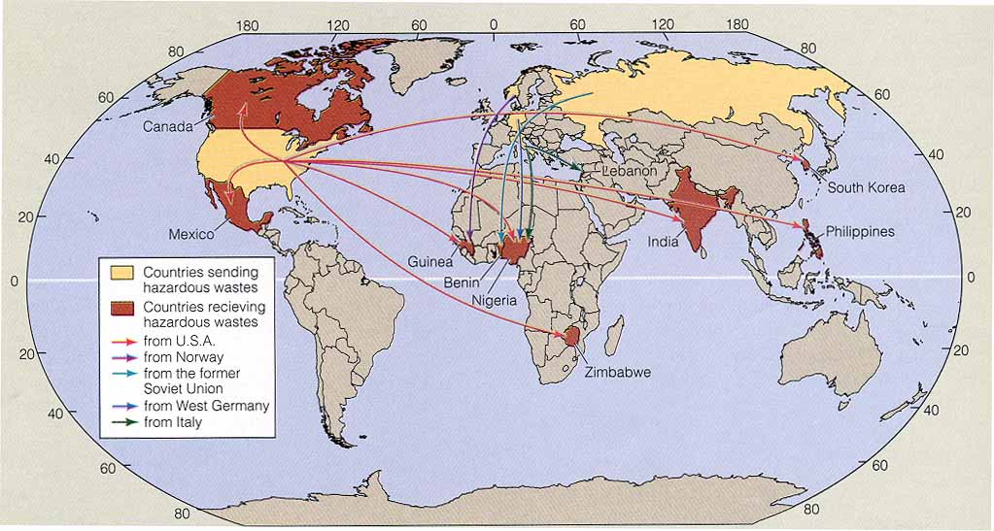
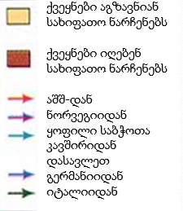
სახიფათო ნარჩენების საერთაშორისო ვაჭრობა

Slide 46
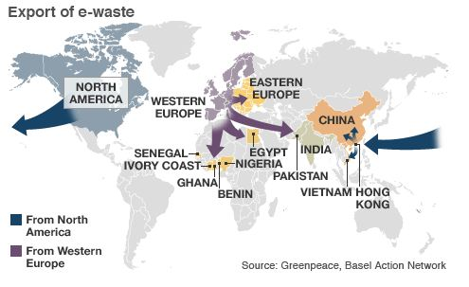
ექსპორტი დასავლეთ ევროპაში
ჩრდილოეთ ამერიკა
აღმოსავლეთ ევროპა
დასავლეთ ევროპა
ჩინეთი
სენეგალი
ეგვიპტე
ინდოეთი
კოტ-დ’ივუარი
ნიგერია
განა
პაკისტანი
ბენინი
ვიეტნამი
ჰონკ- კონგ
ჩრდილოეთ ამერიკიდან
დასავლეთ ევროპიდან
წყარო:Greenpeace, Basel Action Network
სახიფათო ელექტრონული ნარჩენები ექსპორტირებულია, ჩინეთში, განაში, პაკისტანში და ინდოეთში, ძირითადად ჩრდილოეთ ამერიკიდან.

Slide 47
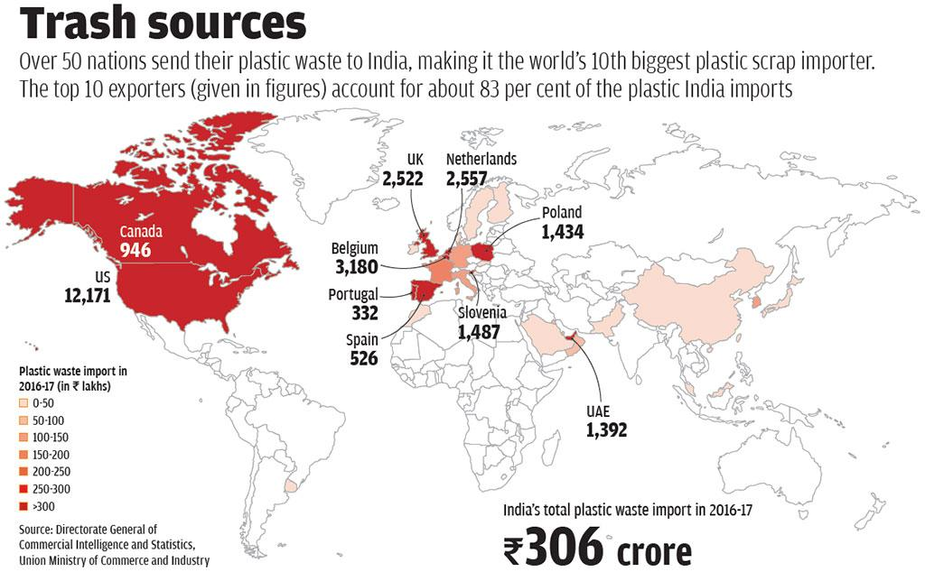
პლასტმასი
50-ზე მეტი ქვეყანა თავის პლასტმასის ნარჩენებს აგზავნის ინდოეთში, რამაც ის, მსოფლიოს 10 უმსხვილეს პლასტმასის ნარჩენების იმპორტიორთა სიაში შეიყვანა. პლასტმასის ნარჩენების, 10 უმსხვილესი ექსპორტიორი ქვეყნიდან (ნაჩვენებია რუკაზე) დაახლოები 83 პროცენტს შეადგენს ინდოეთის პლასტმასის ნარჩენიოს იმპორტი.
ინდოეთი არის მე-10 პლასტმასის ნარჩენების უმსხვილესი იმპორტიორი, ჩინეთის, ჰონკ-კონგის, ნიდერლანდების, გერმანიის, აშშ-ის, ბელგიის, მალაიზიის, კანადის, აუსტრალიის და ტაივანის შმდეგ.

Slide 48
ნარჩენებიდან რესურსებამდე
გადამუშავების განმსაზღვრელი
ნარჩენების რესურსების ტრანსფორმაციის კვლევა დაბალ შემოსავლიანი ქვეყნებისათვის ხაზს უსვამს ამ ღონისძიებების ერთობლიობას.
დამაკმაყოფილებელია ის ფაქტი, რომ რესურსის მოთხოვნა არის საჭირო მეორადი რესურსების გამოყენების მიზნით, რაც ნარჩენებისგან მიღებული მასალებია. პირველი მაგალითია ჩინეთი, რომელიც, მაგ: მსოფლიოს სპილენძის 43% -ს იყენებს და მათგან 50% მოდის ჯართიდან. მსოფლიოს გაწმენდა ნარჩენებისგან და მათი შეგროვება, ისე რომ ისინი გამოყენებლი იქნან მეორად ნედლეულად, გახდება მარავალ მილიონ დოლარიანი გლობალური ბიზნესი.
შრომის ინტენსიური გადამუშავების პროცესი
განვითარებად ქვეყნებში უფრო მცირეა გადამუშავებადი რესურსები
გადამუშავების საფასური
გადამუშავების ხარჯები და მეორადი რესურსების გამოყენება, განვითარებად ქვეყნებში ნაკლებად ძვირია
მოხმარების ნიმუშები
რეციკლირებული რესურსებიდან წარმოებული დაბალი ხარისხის, მაგრამ იაფ პროდუქტებზე მოთხოვნა დიდია განვითარებად ქვეყნების დაბალ შემოსავლიანი მომხმარებლისგან.,
გარემოსდაცვითი პოლიტიკა
ხშირად აღინიშნავენ, რომ განვითარებად ქვეყნებს ნაკლებად მკაცრი გარემოსდაცვითი პოლიტიკა აქვთ.

Slide 49
ბალტიის ზღვის რეგიონის ნარჩენების ლოჯისტიკა

Slide 50


ბოლო ათწლეულში, ეკონომიკურმა ზრდამ და გლობალიზაციამ გამოიწვია ნარჩენების ტრანსპორტირების გაზრდა ევროპის საზღვრებში, ბალტიის ზღვის რეგიონის ჩათვლით, გზებზე, რკინიგზით ან გემით. ბალტიის ზღვის ქვეყნებში დაფიქსირებულია, ნარჩენების ექსპორტისა და იმპორტის განსხვავებული დონეები. ექსპორტის მხრივ, ყველაზე მნიშვნელოვანი ექსპორტიორებია დანია და გერმანია. იმპორტის მხრივ, ყველაზე მნიშვნელოვანი ექსპორტიორებია (ერთ სულ მოსახლეზე) გერმანია და შვედეთი. ტრანსპორტირებული ნარჩენების უმრავლესობა განკუთვნილია აღდგენის ოპერაციებისთვის(ძირითადად გადამუსავება და ენერგიის აღდგენა).
ექსპორტი
იმპორტი

Slide 51

სახიფათო ნარჩენები
საშიში ნარჩენების პირველადი გაგზავნა ხდება ევროკავშირის წევრ ქვეყნებში. ბალტიის ზღვის რეგიონისა და ევროპაში სახიფათო ნარჩენების უდიდესი იმპორტიორია გერმანია. ყველაზე დიდი ექსპორტიორია დანია ერთ სულ მოსახლეზე.
ლითონების და ლითონური ნაერთების გადამუშავება და მელიორაცია, ენერგიის აღდგენის და აღდგენის გარეშე სახიფათო ნარჩენების დაწვა. ევროკავშირის წევრ ქვეყნებში ექსპორტირებული სახიფათო ნარჩენების ნაგავსაყრელი სტაბილურია.
სახიფათო ნარჩენების გადაზიდვა (კგ ერთ სულ მოსახლეზე)
სახიფათო ნარჩენების განკარგვა

Slide 52
ნარჩენების გადაზიდვის რეგულაცია ევროკავშირში
ნარჩენების უკონტროლო ტრანსპორტირების პრობლემის მოგვარების მიზნით, 2006 წლის 14 ივნისს რეგულაცია (EC) № 1013/2006 ნარჩენების გადაზიდვის პროცედურები ნარჩენების ტრანსსასაზღვრო გადაზიდვის შემთხვევაში. ეს დებულება ახორციელებს ევროკავშირის კანონმდებლობას, "საშიში ნარჩენებისა და მათი განკარგვის ტრანსსასაზღვრო მოძრაობის კონტროლის ბაზელის კონვენცია", ისევე როგორც OECD გადაწყვეტილებას.
სხვადასხვა რეჟიმები ვრცელდება ნარჩენების გადაზიდვაზე, განკარგვისათვის და აღდგენისათვის, როგორც სახიფათო, ასევე "მწვანე-სიაში" არსებული არასახიფათო ნარჩენებისთვის. სახიფათო ნარჩენების განადგურების მიზნით გადაზიდვა და განკარგვა ზოგადად ექვემდებარება შეტყობინების პროცედურას, გამგზავრების, ტრანზიტისა და დანიშნულების ყველა შესაბამისი ორგანოების წერილობითი თანხმობით.

Slide 53

ესტონეთი
იმპორტი : 102144 ტონა
ბელგია – ნარჩენის შემცველი ნავთობი;
გერმანია – RDF, სახიფათო ნარჩენები;
ლატვია - ქიმიკატები, ნარჩენი ზეთი ინსინერატორისთვის, ტყვიის მჟავის შემცველი ბატარეების გადამუშავებისთვის;
ლიეტუვა - ტოქსიკური ნარჩენები, ტყვიის მჟავის შემცველი ბატარეების გადამუშავებისთვის;
შვედეთი– WEEE, ტყვიის მჟავის შემცველი ბატარეების გადამუშავებისთვის
ფინეთი - შერეული მყარი ნარჩენები ინსინერატორებისთვის, WEEE, ტყვიის მჟავის შემცველი ბატარეების გადამუშავებისთვის
ნიდერლანდები, დიდი ბრიტანეთი, ირლანდია – შერეული მყარი ნარჩენები ინსინერატორებისთვ.ის,
ექსპორტი : 13427 ტონა
ფინეთი, გერმანია, ლატვია, ლიეტუვა, ბელარუსია, შვედეთი.
უმეტესად – სახიფათო ნარჩენები.

Slide 54

ლატვია
ექსპორტი: 21361 ტონა წელიწადში
ესტონეთი, გერმანია, ლიეტუვა.
უმეტესად - სახიფათო ნარჩენები;
იმპორტი : 119339 ტონა
ესტონეთი– სამედიცინო ნარჩენები, ნარჩენი ზეთი;
ლიეტუვა – სახიფათო ნარჩენები, WEEE
გერმანია – RDF
დიდი ბრიტანეთი - შერეული მყარი ნარჩენები ინსინერატორებისთვის,
წყარო : Waste shipment on imports and exports (Eurostat)

Slide 55

ლიეტუვა
ექსპორტი: 29008 ტონა წელიწადში.
ესტონეთი, გერმანია, ლატვია, ჩეხეთის რესპუბლიკა (ტყვიის ბატარეები), ნიდერლანდები, შვედეთი, პოლონეთი.
იმპორტი : 14691 ტონა.
ესტონეთი– WEEE, გაგრილებელი მოწყობილობები;
ლატვია – ტოქსიკური ნარჩენები, ტყვიის ბატარეები, ნარჩენი ზეთი;
ირლანდია- RDF
ნორვეგია – პლასტმასები, თევზის მეურნეობის ბადეები;
შვედეთი - ტყვიის ბატარეები;
ბელარუსია, საქართველო
Source : Waste shipment on imports and exports (Eurostat)

Slide 56

ფინეთი
იმპორტი : 84937 ტონა
აუსტრია – აკუმულატორები, კობალტის შემცველი ნარჩენები;
ესტონეთი – საყოფაცხოვრებო ნარჩენეის დაწვის შედეგად მიღებული ნარჩენები, მაცივრები;
გერმანია- ბატარეის ნარჩენები, ნარჩენი ზეთი;
ნიდერლანდები - ნარჩენი ზეთი;
ნორვეგია - PCB-ის შემცველი ნარჩენები;
შვედეთი - ნარჩენი ზეთი,
ფერადი ლითონის ფრაქცია, ბატარეის ნარჩენები;
რუსეთი, დიდი ბრიტანეტი - დამუშავებული ხის ნარჩენები
ექსპორტი: 231344 ტონა წელიწადში
ბელგია (ტყვიის შემცველი ნარჩენები), დანია, ესტონეთი, გერმანია, ლატვია, იტალია (მჟავა ნარჩენები), დიდი ბრიტანეთი, ლუქსემბურგი (ნარჩენების კატალიზატორი (ქარვა), ნიდერლანდები (ფერადი ლითონის კონცენტრატი), შვედეთი.
Source : Waste shipment on imports and exports (Eurostat)

Slide 57

შვედეთი
ექსპორტი: 357756 ტონა წელიწადში
აუსტრია, დანია, ესტონეთი, საფრანგეთი (მყარი ნარჩენების გაზის გაწმენდიდან) ფინეთი, გერმანია, ლიეტუვა, ნიდერლანდები(ფლუოროსცენტრული მილები და ვერცხლისწყლის შემცველი სხვა ნარჩენები), ნორვეგია (სახიფათო ფერფლის ნარჩენები, საწვავი ზეთი და დიზელი), პოლონეთი, დიდი ბრიტანეთი(ქლოროფლორკარბონები, კატალიზატორები).
იმპორტი : 2617634 ტონა
ბელგია – პლასტმასი და რეზინა. .
დანია – ფერადი ლითონები, ტყვიის ბატარეები, ხის ნარჩენები;
ესტონეთი - ვერცხლისწყლის შემცველი ნარჩენები;
ფინეთი - RDF, სახიფათო ნაერთები,
მყარი ნარჩენები, ხე, ლითონის მტვერი, ტყვია და ნიკელ-კადმიუმის ბატარეები, არამეტალური ნარჩენები;
გერმანია - RDF, ლითონის ნარჩენები;
საბერძნეთი – აგროქიმიური ნარჩენები, მჟავა, ფილტრის მასალები;
ირლანდია – შერეული მუნიციპალური ნარჩენები, RDF
იტალია, შვეიცარია – დაბინძურებული მინა, პლასტმასი და ხე;
ნიდერლანდები –ტყვიის ბატარეები, RDF,
ნორვეგია – ხე, RDF, დაბინძურებული მსუბუქი ფრაქციები და მტვერი, პესტიციდები, პლასტმასი;
დიდი ბრიტანეთი - RDF

Slide 58

დანია
იმპორტი : 737 239 ტონა
ფინეთი – უგულებელყოფილი ქიმიკატები;
გერმანია – RDF, ზეთის ნარჩენი ზეთის მიღებიდან, ალუმინის მტვერი;
ირლანდია – RDF, მყარი ნარჩენები;
იტალია - სახიფათო ნარცენები ინსინერატორისთვის;
ნიდერლანდები – ნარცენები, რომელიც შეიცავს სახიფათო ნივთიერებებს;
ნორვეგია - სახიფათო ნარჩენები;
შვედეთი - მჟავები, აგროქიმიკატები;ნარჩენები,ნავთობიანი წყალი;
გაერთიანებული სამეფო - RDF
Export: 529378 ტონა წელიწადში.
ბელგია (ნავთობიანი წყალი), ესტონეთი, გერმანია, ნორვეგია (ჰაერში არსებული ფერფლი და დაბლა არსებული ფერფლი, რომლებიც სახიფათო ნივთიერებებს შეიცავენ ), შევედეთი, გაერთიანებული სამეფო (ქლოროფლორკარბონები).
წყარო : Waste shipment on imports and exports (Eurostat)

Slide 59

გერმანია
იმპორტი : 6519370 ტონა
აუსტრია, ჩეხეთის რესპუბლიკა, ფინეთი, პოლონეთი - ხის ნარჩენები, ალუმინის მარილის წიდა;
ბელგია - RDF, ხის ნარჩენები;
დანია, იტალია - ხე და სახიფათო ნარჩენები;
ესტონეთი, ლიეტუვა– ძრავები და საპოხი ზეთები;
საფრანგეთი - შერტეული საყოფაცხოვრებლო ნარჩენები, დაბინძურებული ნიადაგი, ხის ნარჩენები;
საბერძნეთი, რუმინეთი - ალუმინის მარილის წიდა;
ირლანდია, გაერთიანებული სამეფო, პოლონეთი– RDF;
ლატვია, სლოვაკეთი– შერეული სახიფათო ნარჩენები;
ლუქსემბურგი - დაბინძურებული ნიადაგი;
ნიდერლანდები – შერეული საყოფაცხოვრებლო ნარჩენები, ხის ნარჩენები, RDF, შესაფუთი ნარცენები;
ნორვეგია – დაბინძურებული ნიადაგი, ანტიფრიზის სითხე;
შვეიცარია – ხის ნარჩენები, ნარჩენი ქაღალდის გადამუშავებიდან;
შვედეთი - ალუმინის მარილის წიდა, შერეული შესაფუთი მასალების ნარჩენები.
ექსპორტი: 3045551 ტონა წელიწადში.
აუსტრია, ჩეხეტის რესპუბლიკა, საფრანგეთი (RDF, ხის ნარჩენები), ბელგია ( სახიფათო ნარჩენები), დანია, ესტონეთი, ფინეთი, ლატვია, ნიდერლანდები ( ნაცარი, წიდა და მყარი ნარჩენები), ნორვეგია, პოლონეთი, რუმინეთი, სლოვაკეთი, შვედეთი, შვეიცარია, გაერთიანებული სამეფო (RDF)

Slide 60

პოლონეთი
იმპორტი: 153820 ტონა
აუსტრია – Zn- შემცველი ნარჩენები;
ბელგია – წიდა;
დანია – ნარჩენების ადჰესივები, შლაგები;
გერმანია –RDF, ხის ნარჩენები;
საბერძნეთი – ქიმიკატები, ქლოროფლონკარბონები;
ფინეთი – ხის ნარჩენები, ალუმინის შემცველი ნარჩენები;
საფრანგეთი– შერეული საყოფაცხოვრებლო ნარჩენები, დაბინძურებული ნიადაგი, ხის ნარჩენები;
იტალია – სახიფათო ნარჩენები;
ირლანდია – RDF
ლიეტუვა – შერეული ნარჩენები დაბინძურებული სუბსტანციებით;
ნიდერლანდები – მყარი ნარჩენები გაზის დამუშავებისას
Sსლოვაკეთი – თუთიის დამაბინძურებლები;
შვედეთი - წიდა
გაერთიანებული სამეფო– დაბინძურებულ ნარჩენებს.
ექსპორტი: 93297 ტონა წელიწადში
აუსტრია, ბელგია, იტალია (სახიფათო ნარჩენები), ჩეხეთის რესპუბლიკა, გერმანია, ნიდერლანდები, რუმინეთი, გაერთიანებული სამეფო.

Slide 61
ციკლური ეკონმიკის განათლება სკოლებში და გარემოსდაცვა
წრიული ეკონომიკის განათლება განსაზღვრავს ადამიანის ყოველდღიურ საქმიანობას ვიწრო სფეროში, რაც საშუალებას აძლევს მას, რომ ადგილობრივ დონეზე გარემოსდაცვითი ყოველდღიური არჩევანი გააკეთოს და რათა გამოიწვიოს მდგრადი ცხოვრების წესი. ერთის მხრივ, ის ხელს უწყობს ადამიანის განვითარებას, მეორეს მხრივ, ხელს უშლის ეკოლოგიურ დისბალანსს, სტიმულირებას უკეთებს ეკოლოგიურ ქმედებებს სლოგანისთვის „იფიქრე გლობალურად - იმოქმედე ადგილობრივად“. ციკლური ეკონომიკის განათლება მთავარი გასაღებია ამ პროცესში, რომელიც ავითარებს ადამიანს, რათა გახდეს კომპეტენტური (ეკოლოგიურად), რაც საშუალებას მისცემს განვითარდეს ეკოლოგიური ბალანსის შეფერხების გარეშე.
განათლება ციკლური ეკონომიკის ფარგლებში და მისი მნიშვნელოვანი ცოდნა, როგორიცაა ტექნიკური და ეკონომიკური გაგება, ასევე "მასალები-ლიტერატურა", საჭიროებს საზოგადოების ყველა დონეზე გაღვივებას და არა მხოლოდ ექსპერტებისთვის. ყველა საშუალო სკოლის და უნივერსიტეტის კურსდამთავრებულს უნდა ქონდეს ასეთი ცოდნა, რათა თითოეულ მათგანს ექნება შესაძლებლობა, თავიანთ კომპანიებს დაეხმარონ "გახდნენ ციკლურები".

Slide 62
იმისათვის რომ მივაღწიოთ მიზანს, ციკლური ეკონომიკისთვის განათლებამ, უნდა:
გააფართოოს "შესაძლებლობა" (შემოქმედება, ინოვაცია);
ხელი შეუწყოს სისტემურ აზროვნებას; გაგება, თუ როგორაა ურთიერთდაკავშირებული გარემო,
ეკონომიკა, საზოგადოება და კულტურა ერთმანეთთან.
„ციკლური“ აზროვნების დამუშავება (ციკლების შესწავლა ბუნებასა და სიცოცხლეში)
სოციალური და გარემოსდაცვითი პასუხისმგებლობის დამუშავება (მომსახურების სწავლება);
მოამზადოს "გლობალური მოქალაქეები", უფლებების და ვალდებულებების კრიტიკული შეფასების, სამართლის და პოლიტიკური ცოდნის მხრივ.
იყოს ინტეგრაციული - ინტეგრირება ცოდნის სხვადასხვა ორგანოების, სხვადასხვა გამოცდილებით, სხვადასხვა თვალსაზრისით.
ინდივიდუალური საკითხების / ქმედებებისა და სოციალური პრობლემების ერთმანეთთან ინტეგრირების გამოვლენა
მიმდინარე კვლევებში ჩართულობა (სამოქმედო კვლევები)
ხელი შეუწყოს ნდობას და გახსნილობას, როგორც ინდივიდუალურ, ასევე ჯგუფური სწავლების შესაძლებლობებს

Slide 63
წრიული ეკონომიკის კომპეტენციები
კომპეტენციის მატრიცა განვითარდა ციკლური ეკონომიკის რეორგანიზების მიზნით. მატრიცა მოიცავს სწავლების ხუთ დონეს. მატრიცა განსხვავებულია სხვადასხვა დონეზე აზრის სიღრმისეულობასა და დახვეწლ აზროვნებას შორის, სწავლის სხვადასხვა გზების განვითარება: ცოდნა, შემოქმედება და გრძნობები. სისტემური აზროვნება - იკვლევს ცოდნას და გაზომვას; დიზაინური აზროვნება გაცნობებთ გაზომვების შესრულებაზე; და მრავალ პერსპექტიული აზროვნება ასწავლის განზომილების განცდას.

Slide 64


Slide 65

მნიშვნელოვანია ნებისმიერი სასწავლო პროცესი, თუმცა წრიული ეკონომიკაში ჩართულობა კრძოდ პირველი ნაბიჯია. მან უნდა დააკავშიროს სტუდენტები საგანთან. რა თქმა უნდა, ეს შეიძლება გაკეთდეს სხვადასხვა გზით. კომპეტენციის მატრიცასა და სწავლების პრინციპებზე დაყრდნობით, კომპეტენციის მატრიცაზე და სწავლის პრინციპებზე დაყრდნობით, დიდაქტიკური მიდგომა შემუშავდა სწავლების პროცესის რვა მეტ ნაბიჯზე.

Slide 66

ცხრა ნაბიჯი მხოლოდ საგზაო რუკაა იმის უზრუნველსაყოფად, რომ მოსწავლეები აკმაყოფილებდნენ სწავლების პროცესის შესაბამის ასპექტებს, რომლებიც დაკავშირებულია წრიული ეკონომიკის რედიზაინის კომპეტენციის მატრიცასთან.

Slide 67
სწავლების მეთოდებისა და სწავლების კონტექსტის გათვალისწინებით, განათლება, რომელიც ხელს უწყობს წრიულ ეკონომიკაზე გადასვლას: საკლასო ოთახის საშუალებით უზრუნველყოფს ფორუმს საჭირო ცოდნისა და უნარებისთვის; იყოს შესაბამისი სტუდენტთა ცხოვრებასთან, დაკავშირებული მათ გამოცდილებასთან; აქტიური მოქალაქეობის უნარ-ჩვევების განვითარებაისთვის მოიცავდეს დემოკრატიულ აზროვნებას და ჯგუფურ მუშაობას; გრძნობების მობილიზება და რაღაცის გაკეთების სურვილი (სითბო და კომუნიკაცია).
ქვემოთ მოყვანილი ცხრილი აკავშირებს საგანმანათლებლო მიზანს სასწავლო შინაარსთან და კონტექსტთან და სასურველ შედეგებთან, საბოლოო მიზნის მისაღწევად, მდგრად განვითარებაზე გადასვლა და საზოგადოებისთვის წრიული ეკონომიკისდანიშნულების გაზიარება.

Slide 68
სწავლების მიზანი | უნარ-ჩვევების მიზნობრიობა | სწავლების მეთოდი | სასწავლო ინსტრუქცია | მთავარი შედეგი
ინდივიდუალური ცვლილებისთვის→ კრიტიკული მოსწავლეები | კრიტიკული ფიქრი - კრეატიულობა & ინოვაცია - ცოდნის შეძენა | - კვლევის ანალიზი- დიალოგის კლასები- პრობლემის ანალიზი- კლასი, როგორც “დემოკრატიული ფორუმი” | საქმის შესწავლა; აუდიო ვიზუალური მასალა; როლური თამაშები; ლაბორატორიული აქტივობა (ხელმძღვანელობით) | კრიტიკული ცოდნა; ანალიტიკური უნარი; სინთეზური უნარი;
გაძლიერებისთვის → უფლებამოსილი (და კრიტიკული) მოსწავლეები | რეალური პრობლემის გადაჭრა - სურვილი იმოქმედოს ცოდნით- გააზრება, იმისა რომ თქვენ შეიძლება გამოიწვიოთ ინდივიდუალური და სოციალური ცვლილებები- პოლიტიკური ცოდნა - სისტემები ფიქრი | - ცხოვრების რეალური პრობლემების გადაჭრა- ინდივიდუალური საკითხებისა და სოციალური პრობლემების გამოძიება ("პირადი არის პოლიტიკა")- სამსახურეობრივი სწავლება (გთავაზობენ მომსახურებას და სწავლობენ) - ექსპერიმენტული სწავლება (სწავლების კონცეფცია კეთებით) -კლასი როგორც "სატანკო აზროვნების" | პროექტები პრობლემებზე / კითხვებზე პასუხების მოძებნა; ჯგუფური საქმიანობა კლასში და გარეთ; ექსპერიმენტები;საველე სამუშაოები; მუშაობა არასამთავრობო ორგანიზაციაში; ინტერნეტ ძიება - ცოდნის მონაცემთა ბაზების გამოყენება | პრობლემის გადაჭრა; სისტემური ფიქრი; კვლევის უნარი;

Slide 69
სწავლების მიზანი | უნარ-ჩვევების მიზნობრიობა | სწავლების მეთოდი | სასწავლო ინსტრუქცია | მთავარი შედეგი
ინტეგრაციისთვის →კრიტიკული და ჩართული მოქალაქეები | -ცოდნის სხვადასხვა ორგანოების ინტეგრაცია- გამოცდილების ინტეგრირება& ცოდნა; ცოდნის მრავალფეროვანი წყაროები; - წრიული აზროვნება - ადგილობრივი და გლობალური კავშირები | ინტეგრაციული პროექტები, რომელიც მოითხოვს მრავალფეროვან წყაროებს. - მრავალკულტურული გაცვლა - სიცოცხლის ამოწურვის გამოძიება- მრავალჯერადი ანალიზი (ადგილობრივი, რეგიონალური, ნაციონალური, გლობალური) - კლასი როგორც “კვლევითი გუნდი” | ჯგუფურუ პროექტები & კლასში გუნდური საქმიანობა; სხვადასხვა ჯგუფები - მრავალმხრივი პრობლემები სხვადასხვა ასპექტებზე; ადგილობრივი /საერთაშორისო პრობლემები; სოციალური მედია / დაფუძნებული ვებ-ინსტრუმენტებზე. | აღკვეთა – წრიული – ტრანსდისციპლინარული აზროვნება; დაკავშირება & ურთიერთობა; საინფორმაციო ტექნოლოგიური უნარ-ჩვევები.
სოციალური ტრანსფორმაციისთვის→ უფლებამოსილი მოქალაქეები | სოციალურ-პოლიტიკური გააზრება , ეკონომიკური და კულტურული თვალსაზრისით / დინამიკა - კოლექტიური მოქმედება, სოციალური პასუხისმგებლობა& საზოგადოებრივ საქმიანობაში ჩართულობა | სამოქმედო კვლევაადგილობრივი პრობლემა, გამოძიება, საზოგადოებასთან თანამშრომლობა, პრობლემის გადაჭრა, პოლიტიკური შედეგები) - საზოგადოებასთან დაკავშირება- დემოკრატიული გადაწყვეტილების მიღება კლასში. | გუნდური მუშაობა- ადგილობრივ პრობლემებზე მუშაობა/ ადგილობრივ საზოგადოებასთან თანამშრომლობა & სხვა ექსპერტებთან, ხალხი მუშაობს კვლევის ონლაინ საშუალებებზე - დაკავშირებისთვის. | სოციალური პასუხისმგებლობა; სოციალური პოლიტიკური აზროვნება; სამოქმედო კვლევის შესაძლებლობები.
Notes:
http://uest.ntua.gr/cyprus2016/proceedings/pdf/MAROULI_moving_towards_ciccular_economy_why_and_how.pdf

Slide 70
საშუალო სკოლის პროექტების მაგალითები მატრიცის მიხედვით
დონგენი, ნიდერლანდები
პორტუგალია
თემა ნარჩენების მართვაა. შედეგი – სტუდენტები ირჩევენ იმ მასალებიდა ერთ-ერთს, რომელსაც ნარჩენების მართვის კომპანია აგროვებს, და რომელთა გადამუშავება და უსასრულოდ გამოყენებაა შესაძლებელი.
თემა არის კორპის (საცობი) წარმოების პრობლემა. შედეგი არის სამომხმარებლო საქონლის გადამუშავება წრიული ეკონომიკის პრინციპების საფუძველზე, კორპის გამოყენება როგორც ძირითადი მასალა.
ბელგია
ტილბურგი, ნიდერლანდები
თემა არის ბიოლოგიური ქსოვილიდან ტანსაცმლის შექმნა. შედეგი - ტანსაცმელი მზადდება ისეთი მასალით, რომ მისი გამოყენება შესაძლებელია ერთი წლის შემდეგ სხვა დანიშნულებით.
თემა არის საღეჭი რეზინის წარმოება. შედეგი არის წარმოების ალტერნატიული პროცესების შექმნა და საღეჭი რეზინის ნარჩენების შეგროვებისა და განკარგვისათვის ჭკვიანი ხელსაწყოების შექმნა.

Slide 71
კვლევაზე დაფუძნებული სწავლება
ამ მაგალითში, სტუდენტები, ხშირ შემთხვევაში კონტაქტორებთან ან ექსპერტებთან ერთად, მუშაობენ კონკრეტულ პროექტებზე, რომელიც მჭიდროდ არის დაკავშირებული მათ პირად ცხოვრებასთან და ასევე საცხოვრებელ გარემოსთან. ისინი აანალიზებენ კონკრეტულ შეკითხვებს და ფიქრობენ ალტერნატიულ გზებზე, წრიული ეკონომიკის თვალსაზრისით. ამ კვლევაზე დაფუძნებული სწავლების პროცესში მათ შეიმუშავეს კონკრეტული კომპეტენციები, რომლებიც შეიძლება მუშაობდნენ წრიული ეკონომიკურ კონტექსტში.

Slide 72
ნარჩენების მართვის მომავალი

Slide 73

ძირითადი ტენდენციები
ნარჩენების მოცულობის ზრდა
როგორც მოსახლეობის ზრდა, ასევე გლობალური შიდა პროდუქტის (GDP) ზრდა ერთ სულ მოსახლეზე, იწვევს ნარჩენების რაოდენობის მნიშვნელოვან გაზრდას.
2. ნარჩენების შემადგენლობის ცვლილება
როგორც კი GDP/c გაიზრდება, მოსალოდნელია, რომ 2050 წლისთვის სასოფლო-სამეურნეო საქონელზე მოთხოვნა 70% -ით გაიზრდება და ხორცზე მოთხოვნა გაორმაგდება. მეორე ძირითადი ცვლილება დაკავშირებულია ნარჩენების ნაკადში უფრო და უფრო კომპლექსური პროდუქტის წარმოებასთან, მოხმარებასა და ჩართვასთან.
OECD ქვეყნების მუნიციპალური ნარჩენების წარმოქმნა, 1980-2030

Slide 74
3. უფრო აგრესიული პროგრამის ქმედებები
როგორც საზოგადოება იბრძვის, აღდგენის უფრო მაღალ დონის მიღწევისთვის, მომავალში, ჩვენ შეგვიძლია დავინახოთ უფრო მკაცრი ზომები:
ნაგავსაყრელის აკრძალვა,
პროდუქციის აკრძალვა,
"დამაბინძურებელი იხდის" პრინციპი,
სავალდებულო მონაწილეობის კანონის აღსრულება.
4. დამატებითი მართვის პროგრამები
გაფართოებული პროდაქტის ხელმძღვანელობა, მომავალ წლებში გახდება ნარცენების მართვის პრივილიგირებული მოდელი, გარდა ქაღალდისა და შესაფუთი მასალისთვის.
5. მწვანე ღობე რეალურია
გასულ წელს, გადამუშავების ხარისხი და გადამუშავების ღირებულება გაიზარდა, მაგრამ კარგი მიზეზით. ჩინეთს აღარ სურს მსოფლიო ნაგავსაყრელად დარჩეს. წარსულის გადამუშავების პრაქტიკა საკმარისი აღარ არის.

Slide 75





ინოვაციური პოლიტიკა და პროგრამები
მე-20 საუკუნე
ნარჩენების მართვა
“როგორ შეგვიძლია განვკარგოთ ნარჩენები, ადამიანის ჯანმრთელობასა და გარემოზე მინიმალური ზეგავლენის მიზნით?“
21-ე საუკუნე
რესურსების მართვა
“როგორ გავაუმჯობესოთ რესურსების უგულებელყოფა, ისე რომ გავლენა არ მოახდინოს მომავალ თაობაზე?“

Slide 76


გლობალური ნარჩენების მართვის მიზნები |  | დაკავშირებული SDG-თან
2020 წლისთვის უზრუნველყოფა | W.1 ხელმისაწვდომი გახდეს ყველასთვის, ნარჩენების შეგროვების ადეკვატური, უსაფრთხო და ხელმისაწვდომი მომსახურება; | 3 - ჯანმრთელობა ყველასათვის | 11 - უსაფრთხო ქალაქი
 | W.2 შეწყდეს ნარჩენების გაუკონტროლებელი გადაყრა და ღია წვა; | 3 - ჯანმრთელობა ყველასათვის | 6 - სუფთა წყალი და სანიტარია
 |  | 11 - უსაფრთხო ქალაქი | 14 - საზღვაო რესურსები
 |  | 12 - მდგრადი მოხმარება და წარმოება (SCP) | 15 - ხმელეთის რესურსები
2030 წლისთვის უზრუნველყოფა | W.3 მივაღწიოთ, მდგრად და გარემოსათვის ხელსაყრელი მართვის სისტემას ყველა სახის ნარჩენისთვის, განსაკუთრებით სახიფათო ნარჩენებისთვის. | 12,4 - ყველა ნარჩენების მართვა | 7 - ენერგიის ხელმისაწვდომობა
 |  | 13 - კლიმატის ცვლილება
 | W.4 არსებითად შევამციროთ ნარცენების წარმოქმნა პრევენციის გზით და 3 R-ის პრინციპით, ასევე შევქმნათ მწვანე სამუშაო გარემო. | 12,5 – 3 R 8 - ზრდა & დასაქმება | 1 - სიღარიბის დასასრული 9 - მდგრადი ინდუსტრია
 | W.5 ერთ სულ მოსახლეზე გავანახევროთ საკვების ნარჩენები, საცალო და სამომხმარებლო დონეზე და შევამციროთ საკვების დანაკარგი კვებითი ჯაჭვიდან. | 12,3 - საკვების ნარჩენები | 2 - შიმშილის დასასრული, საკვების უსაფრთხოება

Slide 77









ენერგია ორგანული ნარჩენებიდან
“ბიოდეგრადირებადი” პლასტმასი
სავალდებულო კომპოსტირება
ნარჩენების მართვის მომომავალი
მზარდი საკითხები ელექტრო- ნარჩენებთან
წრიული ხედვა
სახიფათო ნარჩენები კონტროლის ქვეშ
შეაჩერე უკონტროლო გადაყრა და წვა
ფოკუსირება ნარჩენების პრევენციაზე

Slide 78
მომავალი ნარჩენების მართვის ზოგადი მონახაზი მომდევნო სლაიდზეა წარმოდგენილი. ნაგვის დახარისხება ხდება ორგანული ნივთიერებების გამოყოფით, ისე, რომ ბიოგაზის, მყარი ბიომასის და კომპოსტის მასალების წარმოება იყოს შესაძლებელი. სხვა გადამუშავებული და ამოღებული მასალები, როგორიცაა ლითონები, პლასტმასები, სამშენებლო და დემონტაჟის მასალები, უნდა განცალკევდეს და ბოლომდე გაიყიდოს/გადანაწილდეს სხვადასხვა ბაზრებზე.
მიზანი იქნებოდა ნაგავსაყრელებზე, 10%-ზე ნაკლები ნარჩენების განლაგება.
მაგრამ ეს შეიძლება გაუმჯობესდეს და ნარჩენების პროცენტული რაოდენობა, რომელიც ნაგავსაყრელზე იგზავნება, შეიძლება შემცირდეს ნულამდე.

Slide 79


